Slide 1

VERİ ORGANİZASYONU

Slide 2
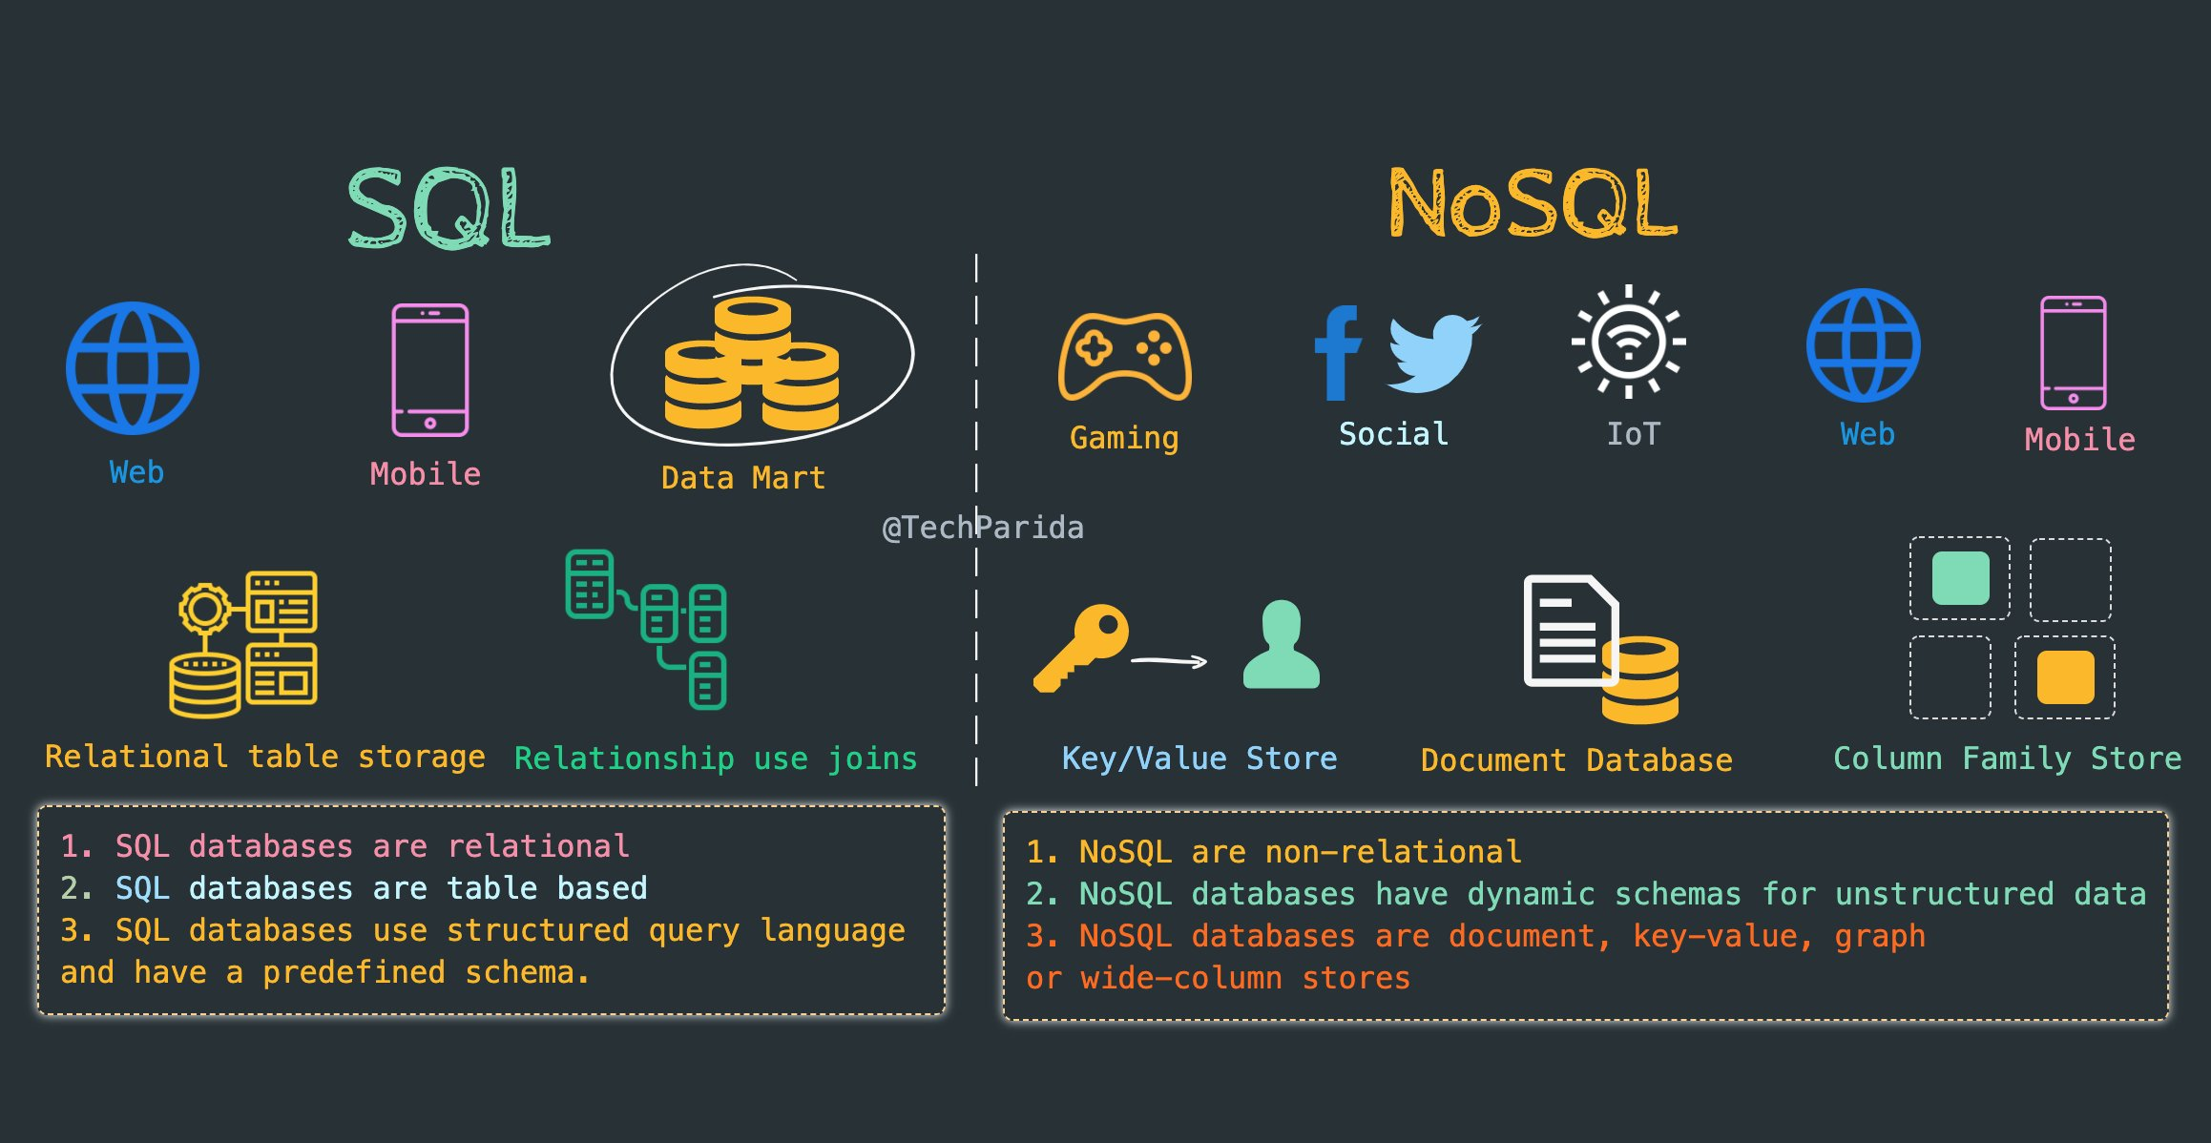
İlişkisel ve İlişkisel Olmayan (NoSQL) Veri Tabanı Sistemleri Mimari Performansının Yönetim Bilişim Sistemleri Kapsamında İncelenmesi

Slide 3
GİRİŞ
Bilgisayar ve iletişim teknolojilerinde yaşanan hızlı gelişim her geçen gün daha fazla organizasyonu etkileyerek farklı çözümler üretmeye zorlamaktadır. Verinin büyüklüğü, miktarı ve karmaşıklığı gibi etkenlere bağlı olarak farklı veri modelleme, veri depolama ve sorgulama yöntemleri geliştirilmiştir.
1-İLİŞKİSEL VERİ TABANI
2-İLİŞKİSEL OLMAYAN VERİ TABAN

Slide 4



Performans ve esneklik özellikleri ile ilişkisel olmayan veri tabanı yönetim sistemleri (NoSQL) eBay ve Amazon gibi dünyaca ünlü şirketler tarafından tercih edilebilir hale gelmiştir
Amazon
Ebay

Slide 5
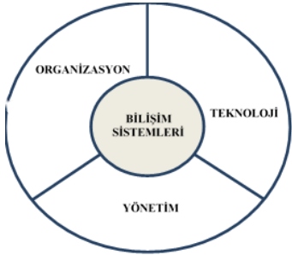
Bilişim sistemleri ve yönetimi
Bilişim sistemi, organizasyonlarda karar verme aşamasına kadar bilgiyi toplamak, düzenlemek, işlemek ve saklamak olarak tanımlanabilir. Bilişim sistemlerinde üç aktivite bilgiyi üretmek için gereklidir.
Bu aktiviteler: girdi, işlem ve çıktıdır.

Slide 6
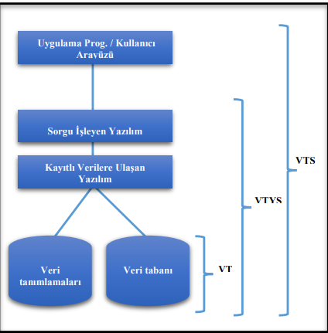
VERi TABANI VE VERi TABANI YÖNETiM SiSTEMLERi
Veri tabanı en genel tanımıyla, kullanım amacına uygun olarak düzenlenmiş veriler topluluğudur.
Veri tabanı yönetim sistemleri (VTYS), verilere aynı anda birden çok bağlantı sağlayabilme özelliği sağlar.

Slide 7
Veri tabanı modellerini sekiz kategoriye ayırabiliriz:
DÜZ MODEL VEYA TABLO MODELİ
HİYERARŞİK VERİ MODELİ
AĞ VERİ MODELİ
İLİŞKİSEL VERİ MODELİ
NESNE YÖNELİMLİ VERİ MODELİ
ÇOKLU ORTAM VERİ MODELİ
NESNE İLİŞKİSEL VERİ MODELİ

Slide 8
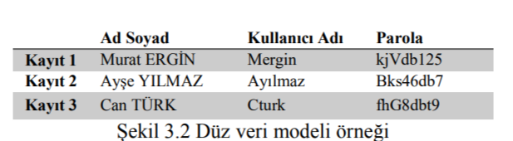
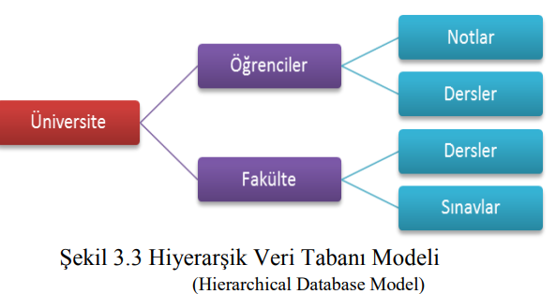
Düz model veya tablo modeli
İki boyutlu veri grubundan oluşur. Sütunlarda verilerin benzer özellikleri, satırlarda ise veri grupları yer alır.
HİYERARŞİK VERİ MODELİ
İlk olarak 1960’lı yıllarda ortaya çıkmış ve adını veriyi depolama yönteminden almıştır. Bu veri tabanının depoladığı yapısal verilere “kayıt” adı verildi. Kayıtlar ağaç mimarisi şeklinde yukarıdan aşağı sıralanmaktadır. Kök adı verilen ilk kaydın bir veya daha çok çocuk kayıtları vardır. Çocuk kayıtlarında kendi çocuk kayıtları olabilir.

Slide 9
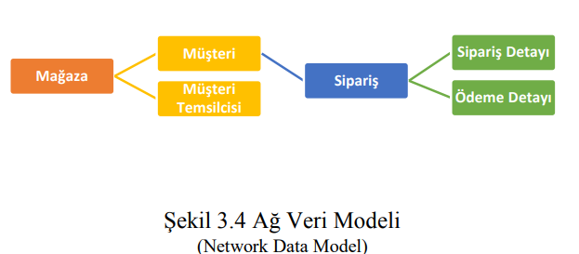
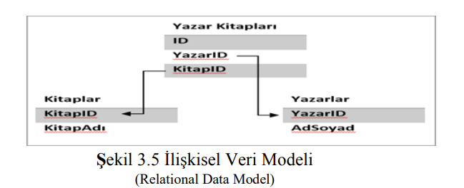
AĞ VERİ MODELİ
Hiyerarşik veri modelinin geliştirilmiş halidir. Hızlıca kabul görmesinin nedeni bir verinin doğal olarak başka veriler ile ilişkili olmasıdır. Ağ modelinin hiyerarşik modelden en önemli farkı, uçdüğüm pozisyonundaki verinin iç-düğüme işaret edebilmesidir. Böylelikle ağ modelinde bire-çok ilişkiler yanında, çoka-çok ilişkiler de modellenebilir. Bu veri tekrarını önemli ölçüde azaltır.
İLİŞKİSEL VERİ MODELİ
İlişkiler yardımıyla, veri içerisindeki ilişkiler modellenir. Dolayısıyla, ilişkisel bir veri tabanı, çeşitli ilişki örneklerinden oluşur. Kavramsal olarak ilişkiler, satır ve sütunlardan oluşan iki boyutlu tablolarla karakterize edilir. Genellikle veri tabanında her tablo için bir dosya bulunur. Tablonun her satırı birbiriyle ilişkili verilerin bir topluluğudur. Sütunlarda ise nitelikler bulunur

Slide 10
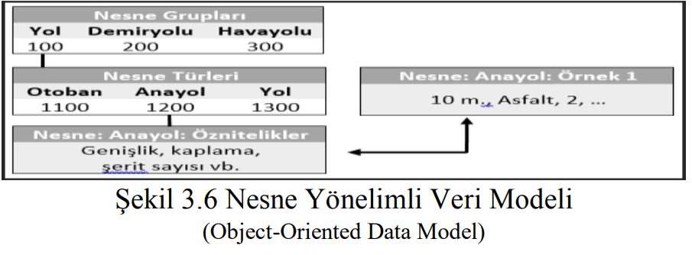
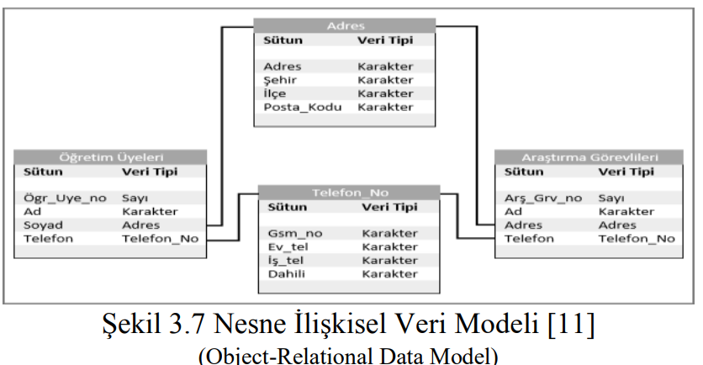
NESNE YÖNELİMLİ VERİ MODELİ
Daha sonraları ortaya çıkmış ve başarısını kanıtlamıştır. Nesne yönelimli programlamaya dayanan veri modelidir
NESNE İLİŞKİSEL VERİ MODELİ
Nesne ilişkisel veri tabanı, ilişkisel işlevselliğin üzerine nesne yönelimli özellikler içerir.

Slide 11
Çoklu Ortam Veri Modeli:
Çoklu ortam veri tabanları nesne ilişkisel veri tabanları ile büyük benzerlikler gösterir. Bununla birlikte, film, müzik, metin ve video gibi büyük nesneleri işlemek ve aynı zamanda işleme sırasındaki adımları kullanıcıya göstermemek için farklı özellikler taşır. Çoklu ortam veri tabanlarının desteklemesi gereken üç temel özellik; Veri miktarı, Süreklilik ve Senkronizasyondur.
Dağıtık Veri Modeli: Dağıtık veri tabanları, iki ya da daha fazla bilgisayarda depolanan ve bir ağ üzerinde dağıtılan bilgiler için kullanılan veri tabanı grubudur. Veri tabanını ağ üzerinden paralel kullanmak için parçalara ayırmak, sorguların daha hızlı işlenmesini sağlar. Böyle bir sistemde, birden fazla veri tabanına erişilmesine rağmen, kullanıcı bir tek veri tabanıyla çalışıyormuş gibi işlem yapar

Slide 12
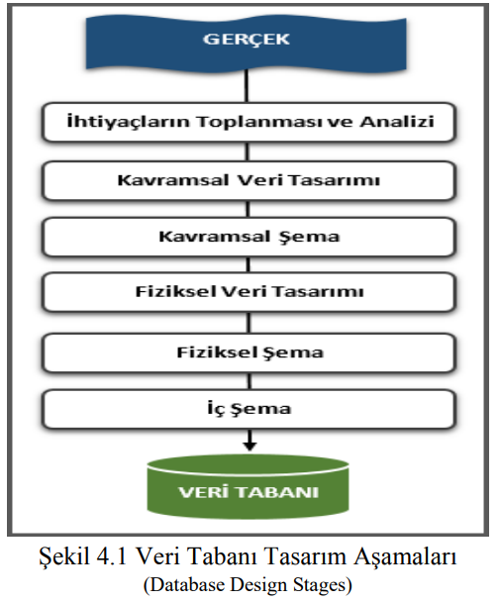
VERİ TABANI TASARIMI
Veri tabanı tasarımında; gerçeğin, gereksinim ve beklentiler çerçevesinde modellenerek veri tabanına aktarılması gerekir. depolanması için kullanılacak olan veri yapılarını belirler. Gerçeğin veri tabanındaki sayısal temsili, onun belli bir perspektiften bir modeli olup, bir veri tabanı sisteminde gerek kullanıcılar ve gerekse bilgisayar tarafından anlaşılabilecek bir tarzda tanımlanması gerekir. Böyle bir tanımlama, veri tabanı literatüründe “şema” olarak adlandırılır. Kullanıcı ve bilgisayar düzeyleri sırasıyla ''kavramsal'' ve ''fiziksel'' düzeyler, bu düzeylerdeki şemalar da “kavramsal şema” ve “iç şema” olarak anılırlar. Kavramsal ve fiziksel düzeylerdeki şemalar, farklı anlayış mekanizmalarına hitap ettiklerinden, kullanılacak veri modelleri de farklı olacaktır. Her iki düzeyde kullanılmak üzere, çeşitli veri modelleri geliştirilmiştir.

Slide 13
İLİŞKİSEL VE İLİŞKİSEL OLMAYAN (NoSQL) VERİ TABANI SİSTEMLERİ
Satır ve sütunların meydana getirdiği tablolardan oluşur. Bu tablolar birbiri ile ilişkileri olan tablolardır. Dolayısıyla bir veri tabanında ilişkiden söz edebilmek için en az iki tablonun yer alması ve bu iki tablodaki verilerin birbiri ili bir şekilde ilişkilendiriliyor olması gerekir.
ACID; klasik ilişkisel veri tabanı sistemlerinde sağlanan temel özellikler aşağıda sunulmuştur :
Bölünmezlik (Atomicity)
Tutarlılık (Consistency)
İzolasyon (Isolation
Dayanıklılık (Durability)

Slide 14
İlişkisel olmayan (NoSQL) veri tabanı;
1998 yılında ilk olarak Carlo Strozzi tarafından öne sürülen bir kavramdır. NoSQL, ilişkisel veri tabanı sistemlerine alternatif bir çözüm olarak ortaya çıkmıştır. İlişkisel olamayan veri tabanları yatay olarak ölçeklendirilen bir veri depolama sistemidir
• Kolay Ulaşılabilirlik (Basically Available):
Veri erişim sorunlarını ortadan kaldırmak için kopyaları kullanır ve paylaşılmış ya da bölümlenmiş veriyi birçok sunucudan alır
• Esnek Durum (Soft state):
ACID mantığında veri tutarlılığının olmazsa olmaz bir gereklilik olduğu savunulurdu fakat NoSQL sistemler tutarsız ve süreksiz verilerin barınmasına da izin verir.
• Eninde sonunda Tutarlı (Eventually consistent):
Uygulamalar anlık tutarlılıkla ilgili olmasına rağmen, NoSQL sistemlerin gelecekte bir zamanda tutarlı olacağı farz edilir. ACID’in zorunlu tuttuğu tutarlılığa karşın NoSQL’de tanımlanmayan bir zamanda tutarlılığın oluşacağı garanti edilir

Slide 15
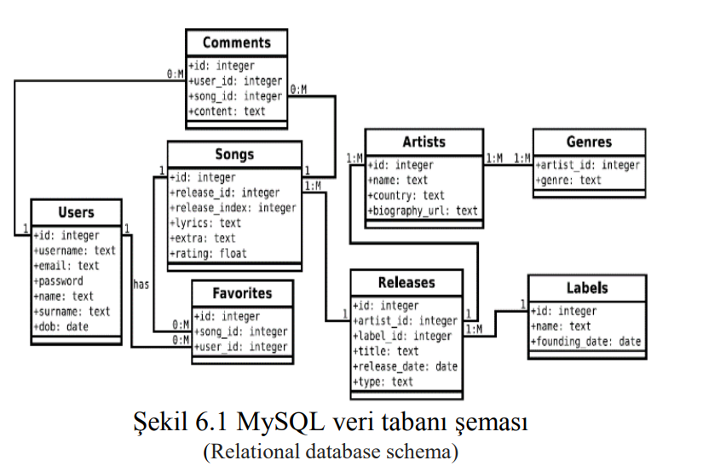
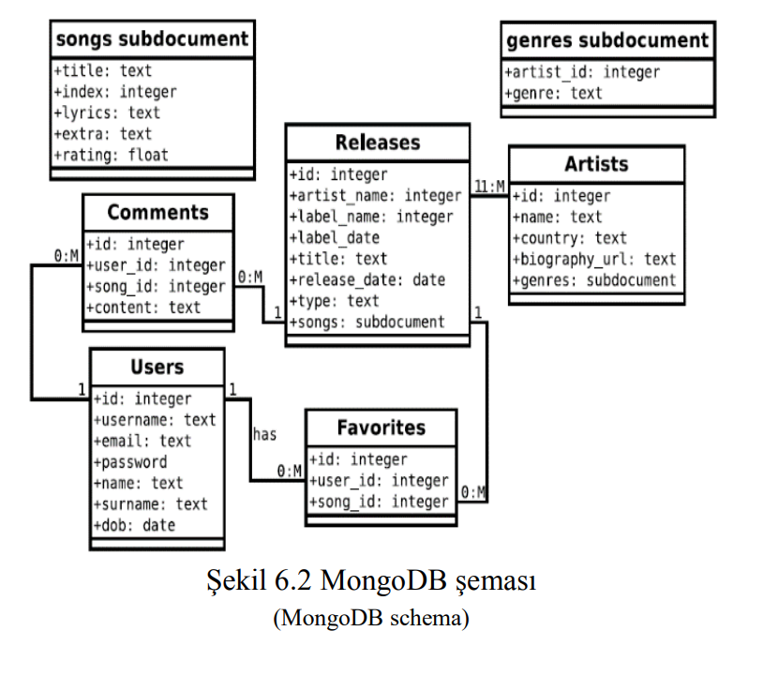
VERİTABANI MİMARİLERİNİN PERFORMANS KARŞILAŞTIRMASI
MySQL ve MongoDB veri tabanı sistemlerinin performans ve yatay ölçeklenebilirlik incelemesi için aşağıdaki işlemlerin uygulanması ve sonuçlarının ortaya çıkarılması hedeflenmiştir.
Bunlar;
Veri tabanı sunucu sistemleri özellikleri belirlenmesi,
Veri tabanı şemaları oluşturulması,
Sorguların belirlenmesi,
Veri tabanı ayarlarının yapılması,
Ölçümler ve ölçüm metrikleri bilgileri,
Performans analizi ve sonuçlarıdır

Slide 16
Veri Tabanı Sorguları
Üç farklı veri tabanı sorgusu kullanılmıştır.
Birinci sorgu için sadece “SELECT” deyimi içeren basit bir sorgu hazırlanmıştır.
İkinci sorgu için daha karmaşık “INNER JOIN” deyimi içeren bir sorgu hazırlanmıştır.
Üçüncü sorgu için ise “SELECT” ile birlikte iç içe “JOIN”, “INNER JOIN” ve “WHERE” deyimi içeren detaylı karmaşık bir sorgu hazırlanmıştır.

Slide 17
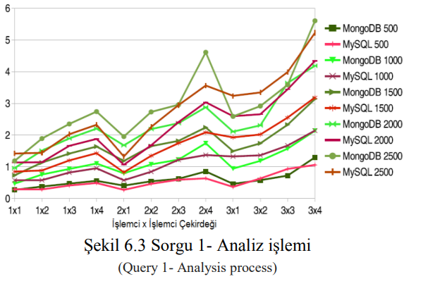
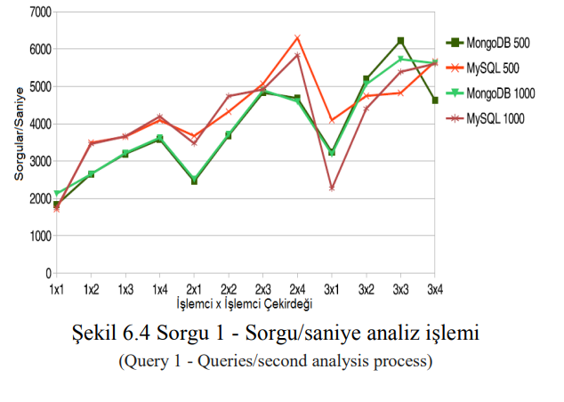
SORGU-ANALİZ İŞLEMLERİ
MongoDB, sorgu sayısı farkı arttıkça daha belirgin bir performans kötülüğü gösterdiği tespit edilmiştir
sorgular/saniye ölçüm metrik grafiği ile görüldüğü üzere ayrıntılı ortalama süre sonuçları elde edilmiştir.

Slide 18
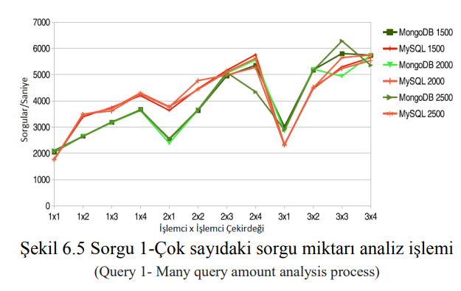
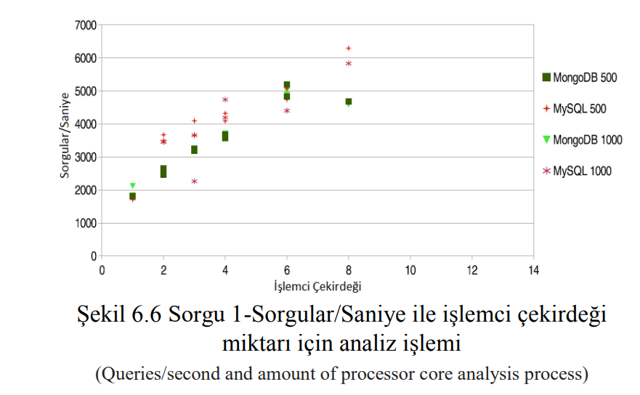
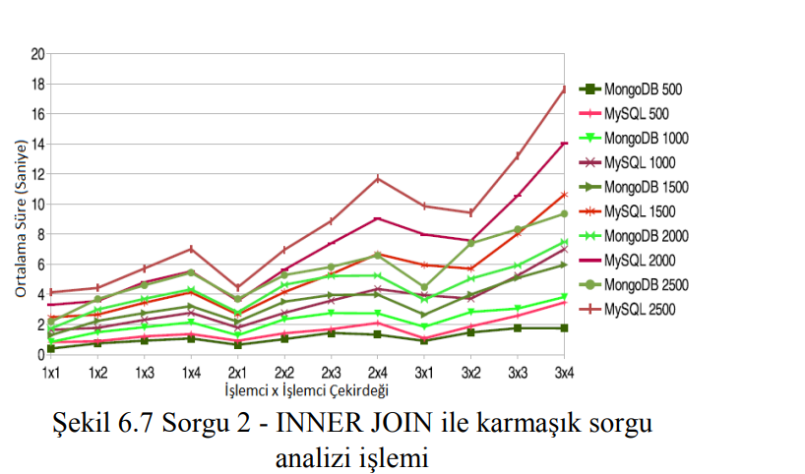
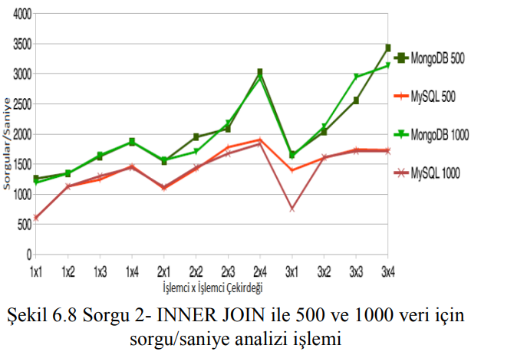
SORGU-ANALİZ İŞLEMLERİ
MySQL veri tabanı sisteminin, sorgu sayıları arttığında MongoDB üzerinde avantaj sahibi olduğu görülmektedir.
MySQL için biraz daha iyi olan performans 4 işlemci çekirdeğine kadar hemen hemen aynıdır.
MySQL ve MongoDB veri tabanlarına ikinci sorgu kodu ile karşılaştırma testi uygulanmıştır.
MySQL ve MongoDB veri tabanlarına ikinci sorgu kodu ile karşılaştırma testi uygulanmıştır.

Slide 19
Ölçümler:
Projede ölçümler için öncelikle zaman kavramı ön planda tutulması hedeflenmiştir.
Zaman ölçümleri için üç yöntem ile hareket edilmiştir.
*Birinci yöntem; Clock() fonksiyonu kullanımı ile belirli bir süre CPU üzerinde harcanan zaman sonuçlarının elde edilmesini sağlamaktır.
**İkinci yöntem; milisaniye hassasiyetiyle zamanlamaları sağlayan Gettimeofday() fonksiyonu kullanılarak sonuçların elde edilmesini sağlamaktır.
***Üçüncü yöntem; Slow Query Log (Yavaş sorgu kaydı) olarak adlandırılmaktadır

Slide 20
SONUÇ VE DEĞERLENDİRME
Yapılan analizlerde NoSQL ağırlıklı bir veri tabanının büyük miktarda veri çiftleri içerebildiği, veri çoğaltmada da basit şeması nedeniyle MongoDB kullanılarak daha hızlı daha karmaşık sorgu tiplerinin çalıştırılabildiği izlenmiştir. Her iki veri tabanı sisteminde farklı yapılandırma durumlarında ikinci sorgu tipi ile yapılan performans testlerinde, MongoDB veri tabanı sistemi MySQL’e göre en iyi performansı göstermiştir. Sonraki karşılaştırma testlerinde detaylı ve karmaşık sorgular ele alınarak MongoDB, alt belge koleksiyonu kullanımı nedeniyle MySQL üzerinde çok büyük bir avantaja sahip olduğunu göstermiştir. Bu avantaj, veri tekrarı yaşanabilme durumu pahasına dikkate değer bir şekilde görülmüştür. Bu tür sorgularda büyük veri tabanı boyutundan kaynaklanan depolama ve bellek miktarı maliyetini hesaplarken alternatif olarak NoSQL veri tabanlarını dikkate almak çok önemlidir.
Sonuç olarak, farklı kriterler ile bu veri tabanlarını incelediğimizde iki veri tabanının da avantaj ve dezavantajları olduğu görülmüştür. İlişkisel veri tabanı yönetim sistemlerinin kullanıldığı uygulamaların ilişkisel olmayan (NoSQL) sistemlere taşınmasının ilk etapta zor olması, veri kaybının söz konusu olabilmesi ve NoSQL veri tabanı sistemlerinin veri güvenliği alanında ilişkisel veri tabanı yönetim sistemleri kadar mesafe kat etmemiş olması gibi dezavantajları olsa dahi hız, geliştirme zamanı ve ölçeklenebilirlik gibi özellikleri ile ilişkisel olmayan (NoSQL) veri tabanlarının kullanılması performans açısından daha etkin sonuçlar almamızı sağlayacaktır.

Slide 21

Teşekkürler
Emrecan şahin
02210224061

